Slide 1



GASPP
DESARROLLADO POR emprendedores VILLA

Slide 2
Contexto del negocio
ANTECEDENTES
GASK es una aplicación web y móvil que nace con la finalidad de satisfacer las necesidades de los amantes de cocina en casa, emprendedores peruanos dedicados al arte culinario y negocios u establecimientos que brindan servicios especializados en el rubro alimenticio. Donde, se busca brindar soluciones eficaces a estos usuarios finales renovando el sistema de pedidos de gas mediante una pasarela de opciones de compra cerca a tu localidad.
FASE DEL PROBLEMA
GASK cuenta con la principal funcionalidad de localizar en tiempo real los proveedores de gas más cercanos a tu localidad, siendo mostrados mediante la interfaz de la aplicación web y móvil a fin de realizar la compra del combustible.

Slide 3
1.
Objetivo del proyecto
Propósito clave

Slide 4
El objetivo del proyecto es ahorrar tiempo en la búsqueda de contacto con los proveedores de gas, brindar facilidad de pago y fiabilidad de envío mediante una plataforma web y móvil. Resolviendo problemas de entrega, brindando múltiples opciones de compra en casos de desabastecimiento de combustible y a un clic de la entrega.

Slide 5

Requerimientos
Entendiendo al cliente

Slide 6
Funcionales
Al entrar a la aplicación se mostrarán dos botones: uno de ‘Ingreso’ al y el otro para ‘Salir’ de la Aplicación.
Al seleccionar ‘Salir’ debe cerrar la aplicación.
Al seleccionar ‘Ingreso’ se debe poder ingresar el Usuario y Contraseña. También un botón de ‘Registrar’
Al seleccionar ‘Registrar’, nos mostrara el menú de opciones para el registro (Google).
Al seleccionar ‘Ingreso’ nos mostrara las opciones según el rol cliente de la aplicación.
El menú general nos mostrara las opciones de gestión de información, compra de productos y seguimiento de pedido en tiempo real.
Al seleccionar ‘Información General’ nos mostrara las opciones para poder editar datos generales (nombre, correo, DNI, fecha de nacimiento, teléfono).
Al seleccionar ‘Compra de Productos’ nos mostrara las opciones para poder ver la lista de productos con proveedores.
Al seleccionar ‘Seguimiento de Pedido’ nos mostrara el mapa con la ubicación del pedido en tiempo real.

Slide 7
No Funcionales
El dispositivo debe tener una versión Android 3.0 o superior, una pantalla de 4’’ o mayor, un procesador 800MHz o superior y 512 MB o más de memoria RAM.
El dispositivo debe tener conexión a internet para visualizar el recorrido realizado o que se está realizando sobre un mapa de Google
El dispositivo debe tener GPS, tenerlo activo y con una localización válida para que se muestre la distancia, velocidad y consumo, así como el posicionamiento y recorrido que se está realizando en un mapa.

Slide 8

Prototipos
Interfaz de usuario

Slide 9
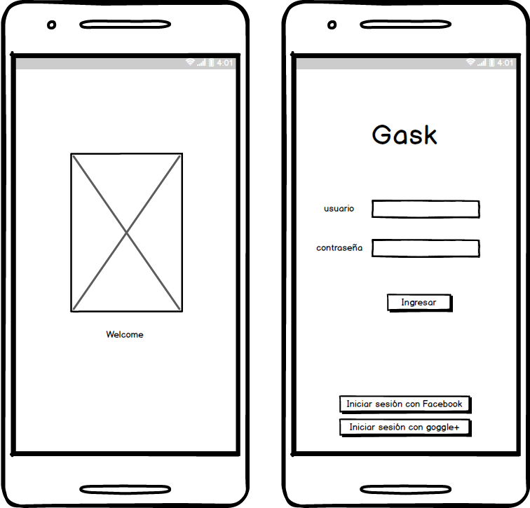
LOGIN

Slide 10
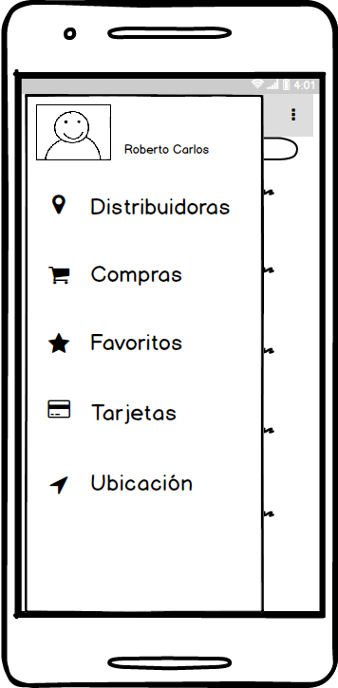
MENU

Slide 11
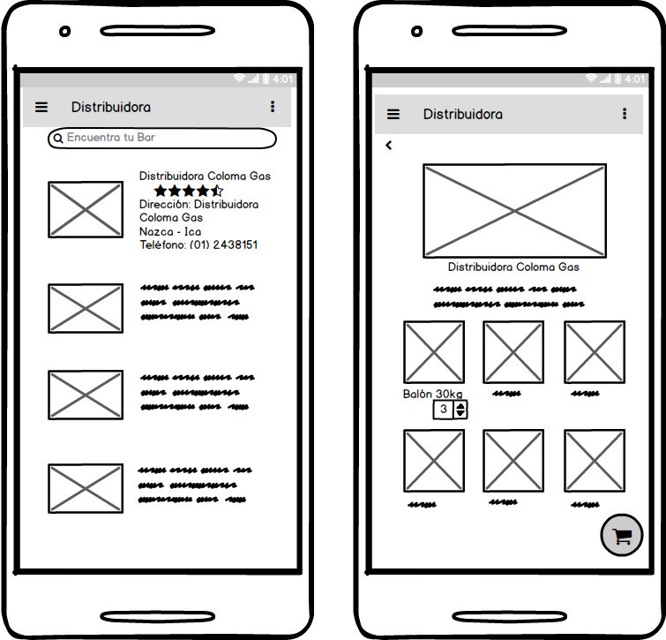
DISTRIBUIDORA

Slide 12
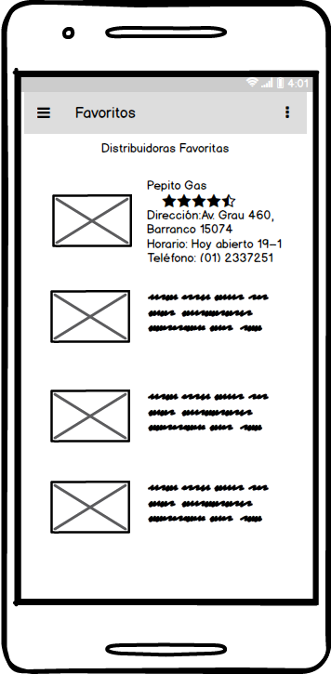
FAVORITOS

Slide 13
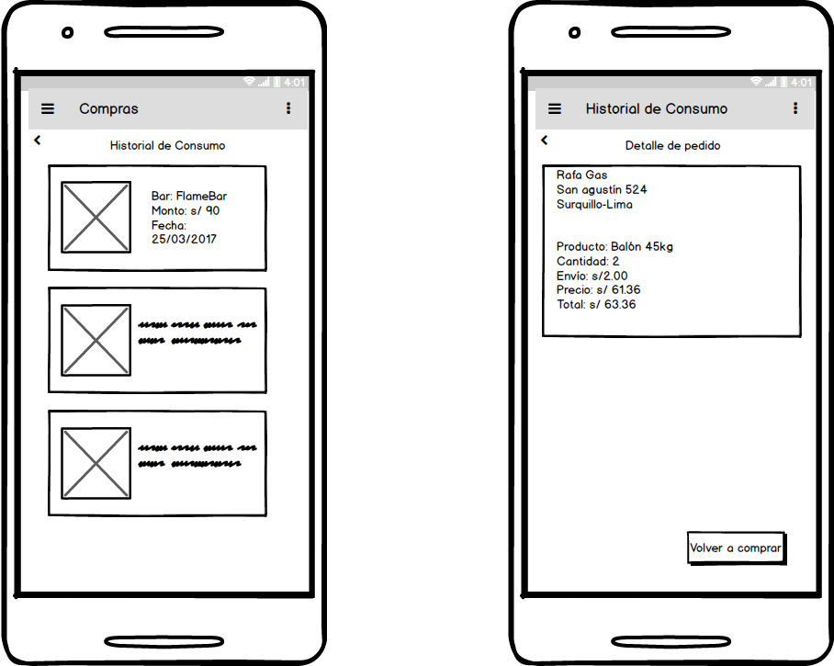
HISTORIAL DE CONSUMO

Slide 14
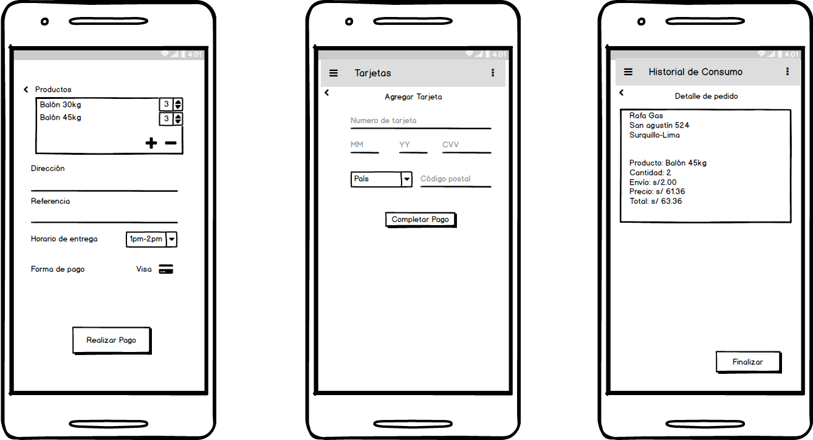
COMPRAS

Slide 15
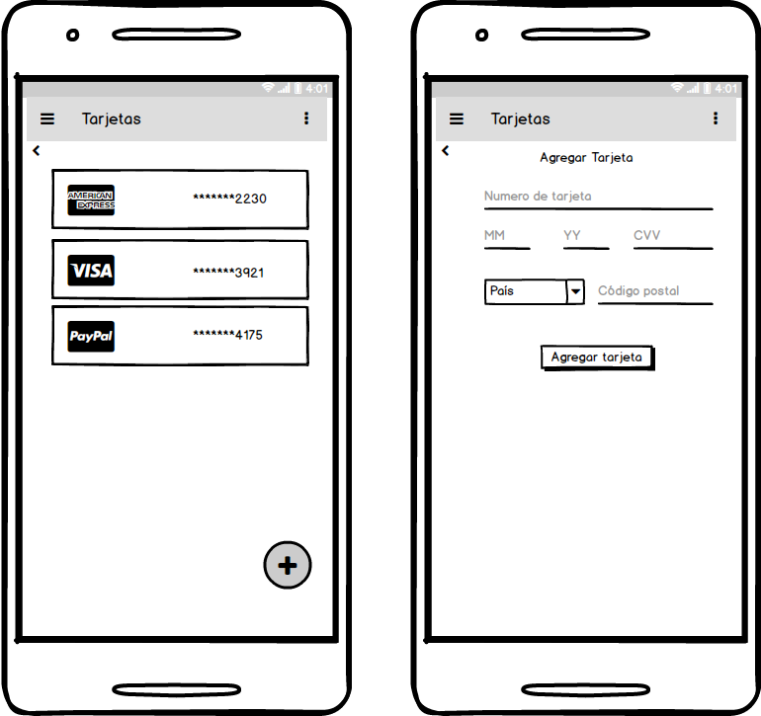
TARJETAS

Slide 16
Gracias!
emprendedores VILLA

Slide 17





PARTICIPACIÓN DE INTEGRANTES
100%
100%
100%
100%
100%

